Slide 1

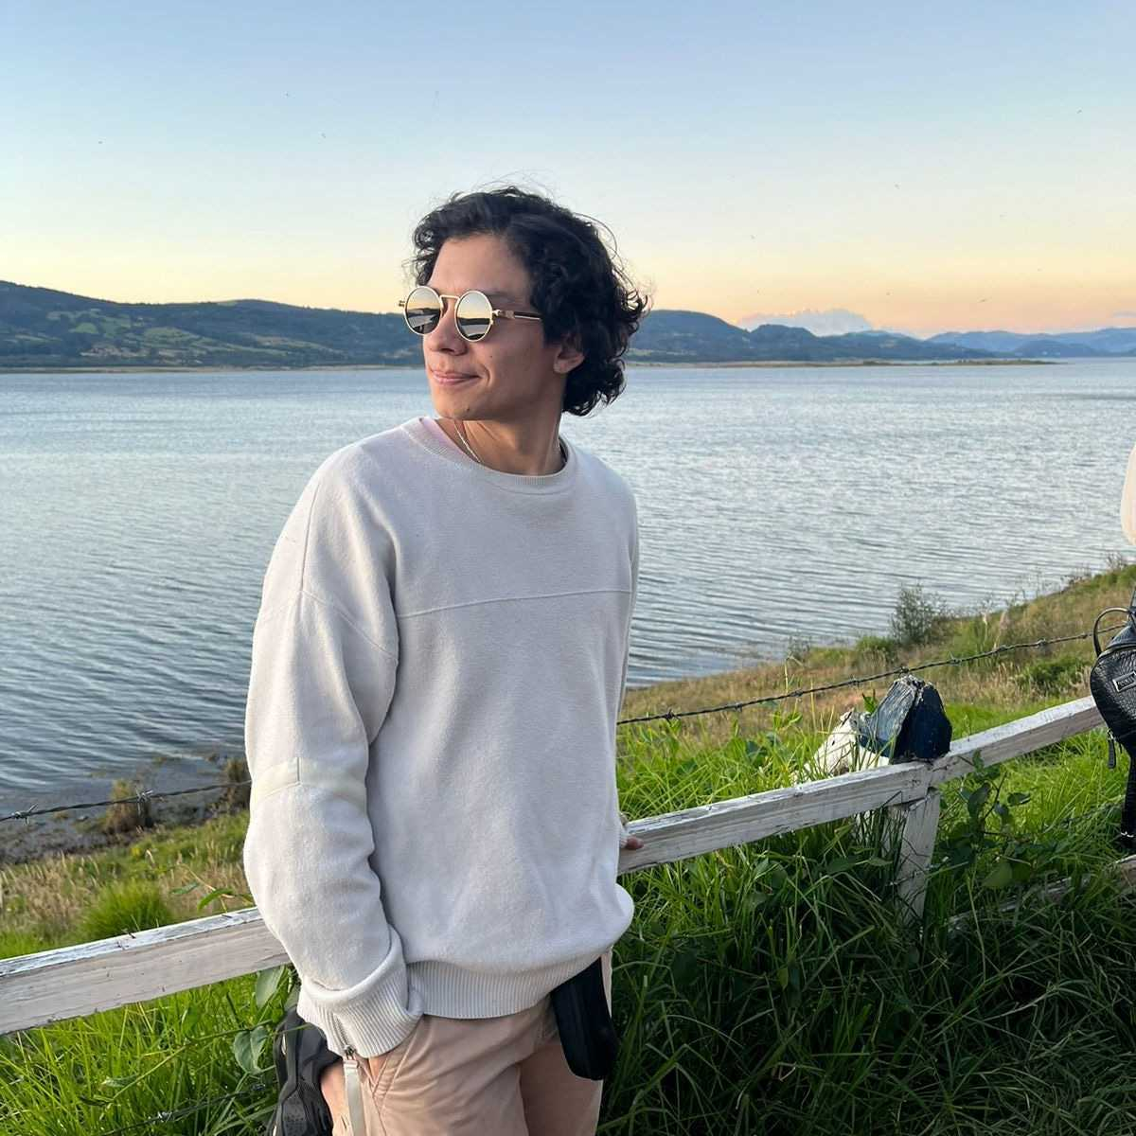


Lo que me apasiona
Reposteria: * Pasteles/ Tortas
* Galletas de chocolate
* macarrones franceses
¿Cuales son los programas que mas uso?
VSC, Java, Python, React, Angular, Git, Netflix, Chrome.
Mi experiencia tecnologica:
Más de tres años como desarrollador de software en el mercado laboral. Trabajando en áreas como pasarelas de pagos, facturación electrónica, y Sistemas de aprendizaje (LMS)
Me gusta que me llamen…
Cristian
¿Que expectativas tengo del curso?
Mi Ocupación ó Hobbie
Ingeniero de Sistemas Ir al Gimnasio, jugar videojuegos , pasar tiempo con familia y amigos.
Aprender sobre el área de desarrollo de aplicaciones móviles y como se cubre en el ciclo del desarrollo.

